Slide 1
Tres imágenes de Iglesia

Slide 2


Slide 3
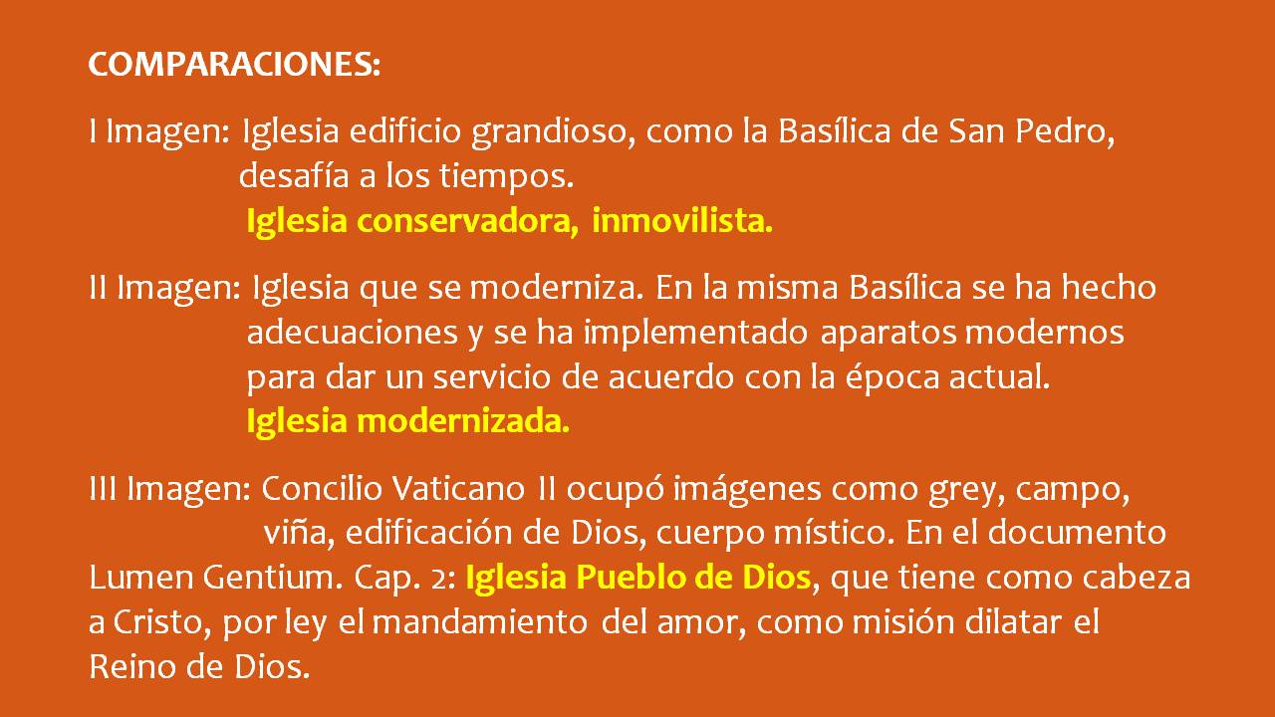

Slide 4
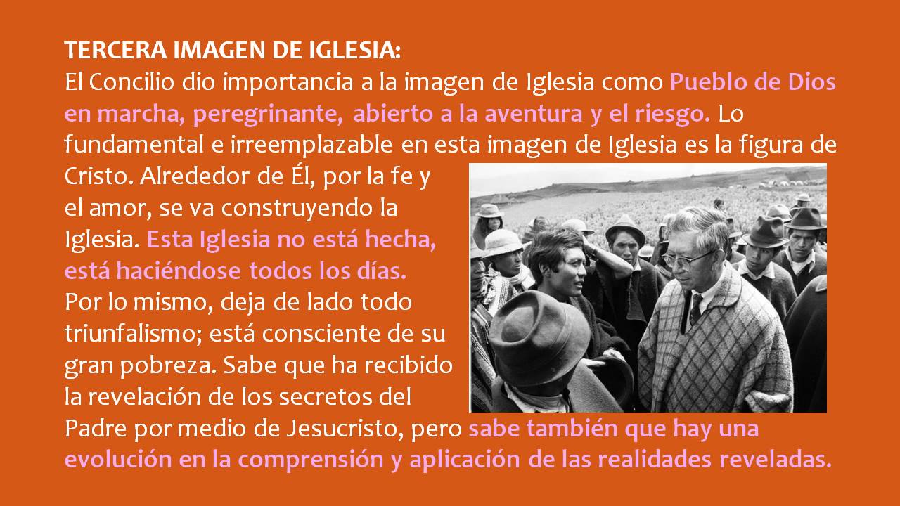

Slide 5
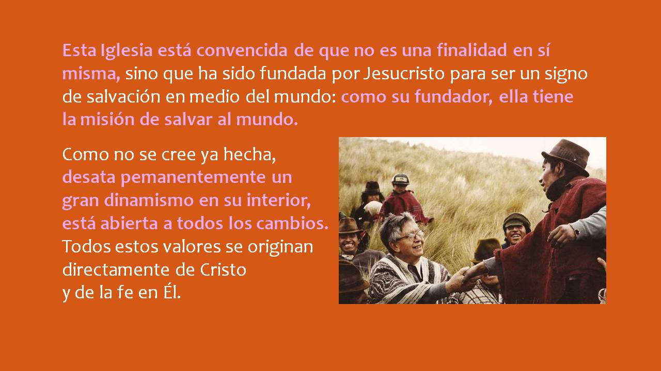

Slide 7


Slide 8
